Slide 1



X
Performance Analytics
Dashboard
Kimia Farma - Big Data Analytics
Presented by
Afifah Nuraini Majid

Slide 2





Insert your photo here
Afifah Nuraini Majid
Lulusan Matematika dengan fokus pada Data Analytics dan Machine Learning. Berpengalaman dalam mengolah dan menganalisis data menggunakan Python, SQL, SPSS, dan Google Looker Studio, serta membangun visualisasi untuk menyajikan insight dari data. Memiliki kemampuan analytical thinking, problem solving, dan data-driven decision making.
Sukoharjo
afifahnurainimajid@gmail.com
linkedin.com/in/afifah-nuraini-178055248/

Slide 3
Courses and Certification
Revou Intro to Data Analytics Mini Course Agustus 2026
IODA Academy Fundamentals of Data Analysis using Google Looker Studio Agustus 2025
Bangkit Academy 2024 (MSIB) – Machine Learning Learning Path Januari 2025
Dicoding Indonesia Belajar Analisis Data dengan Python Oktober 2024
Dicoding Indonesia Basic Data Science September 2024

Slide 4




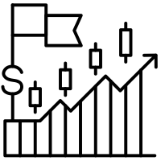


About Company
1817
1958
1971
2001
2020
2026
Pioneer
Didirikan sebagai perusahaan industry farmasi pertama di Indonesia
Nationalized
Menjadi PNF Bhinneka Kimia Farma (Perusahaan Negara Farmasi)
Corporatized
Berubah menjadi PT Kimia Farma (Persero)
Go Public
Tercatat di Bursa Efek Jakarta dan Bursa Efek Surabaya (kini menjadi Bursa Efek Indonesia
Pharma Holding
Bergabung dalam Holding BUMN Farmasi di bawah PT Bio Farma (Persero)
New Identity
Nama Kembali menjadi PT Kimia Farma (Persero) Tbk.
200+ Tahun
Pharmaceutical
Pengalaman di industri farmasi Indonesia
Produksi & distribusi obat-obatan berkualitas tinggi
Healthcare
Retail
Layanan kesehatan terintegrasi untuk masyarakat
Jaringan apotek terluas di seluruh Indonesia

Slide 5
Link video presentasi
Project Portfolio
Kimia Farma memiliki ratusan cabang di berbagai provinsi di Indonesia dengan data transaksi yang sangat besar (2020–2023). Perusahaan membutuhkan visibilitas menyeluruh terhadap kinerja penjualan dan profitabilitas tiap cabang untuk mendukung pengambilan keputusan bisnis.
Data yang Digunakan
Transaction: Data transaksi pelanggan, harga, diskon, tanggal, dan rating.
Product: Informasi produk, kategori, dan harga.
Branch: Informasi cabang, kota, provinsi, dan rating cabang.
Inventory: Data stok produk pada setiap cabang.
Tools & Process
BigQuery (SQL) → Data Integration & Analysis → Looker Studio → Interactive Dashboard
Problem Statement
Bagaimana perkembangan penjualan dan profit Kimia Farma dari tahun 2020–2023?
Provinsi atau cabang mana yang memberikan kontribusi terbesar terhadap jumlah transaksi dan nett sales?
Apakah terdapat cabang dengan rating tinggi tetapi rating transaksi rendah, yang dapat mengindikasikan adanya kesenjangan antara reputasi cabang dan pengalaman pelanggan?

Slide 6
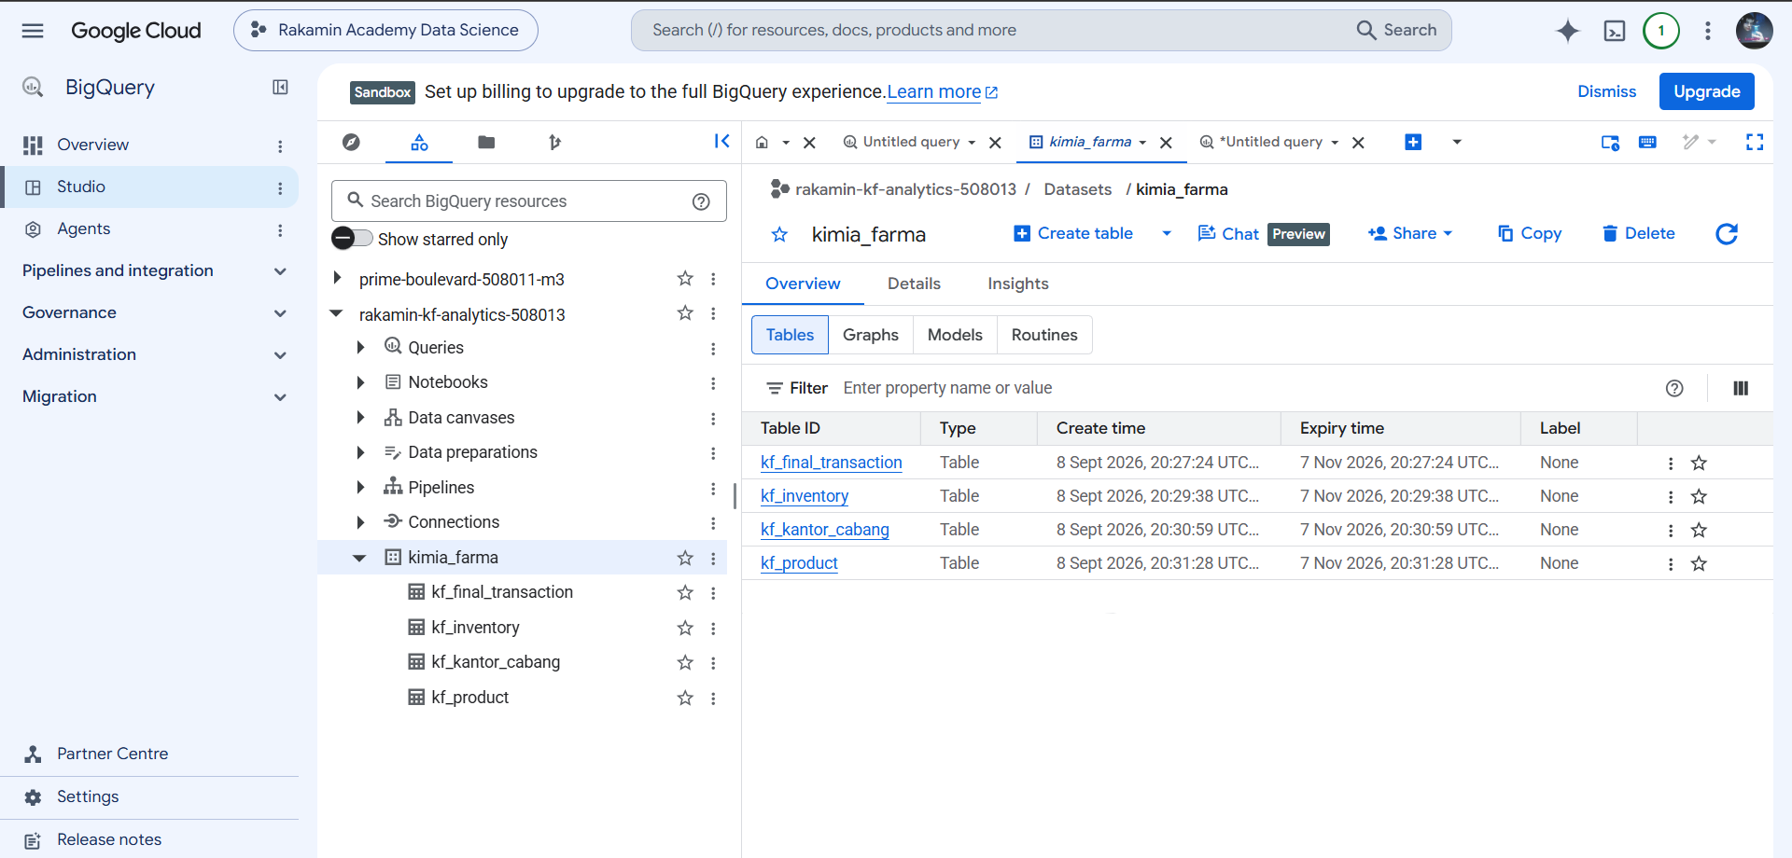
Impor Dataset ke BigQuery
Strategi:
Import Dataset → BigQuery → Pengelompokan Tabel → Data Siap Dianalisis
Pada tahap awal, seluruh dataset Kimia Farma diimpor ke Google BigQuery sebagai tempat penyimpanan dan pengolahan data. Dataset dikelompokkan ke dalam satu dataset bernama kimia_farma, yang terdiri dari empat tabel utama, yaitu kf_final_transaction, kf_inventory, kf_kantor_cabang, dan kf_product. Tahap ini dilakukan untuk menyiapkan data yang terstruktur sebelum proses integrasi dan analisis lebih lanjut.

Slide 7
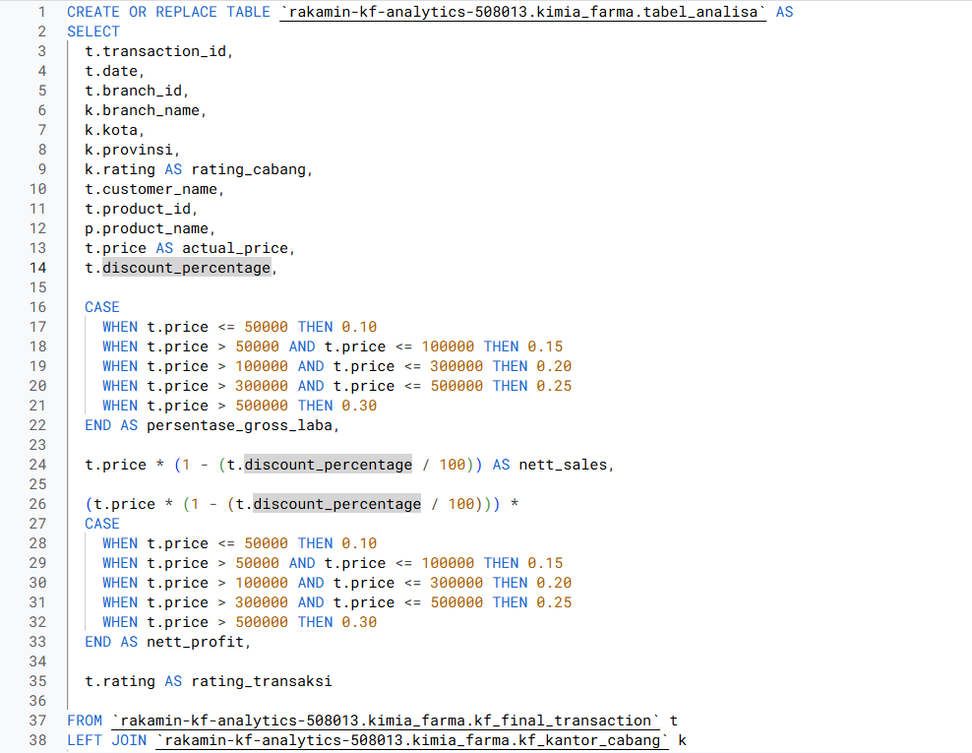
2. BigQuery Syntax
Membuat tabel analisa dengan menggabungkan data transaksi, cabang, dan produk menggunakan LEFT JOIN. Selanjutnya dilakukan perhitungan persentase gross laba berdasarkan rentang harga serta menghitung nett sales dan nett profit setelah diskon. Tabel analisa yang dihasilkan kemudian digunakan sebagai sumber data untuk membangun dashboard interaktif di Looker Studio.
Link Github : Kimia Farma Analytics Project

Slide 8
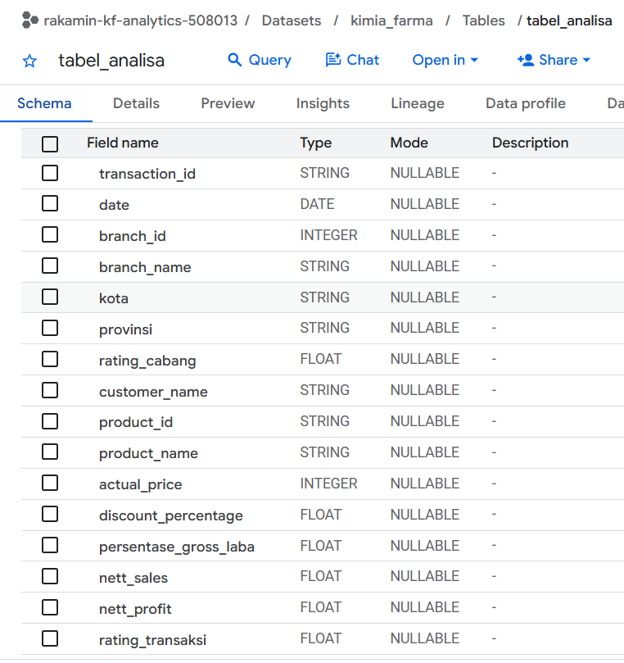
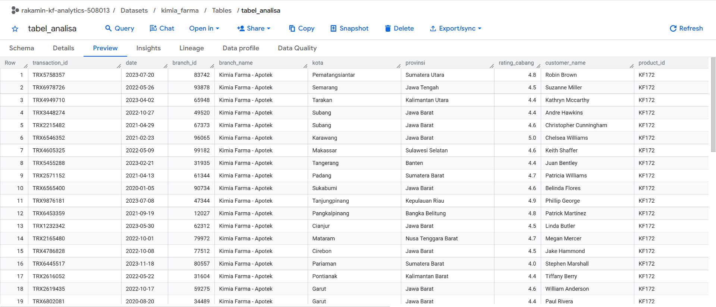
3. Tabel Analisa
Tabel tabel_analisa merupakan hasil integrasi data transaksi, cabang, dan produk yang telah diolah menggunakan BigQuery SQL. Tabel ini menyatukan informasi penting seperti transaksi, tanggal, cabang, wilayah, produk, harga, diskon, profit, dan rating. Hasil tabel kemudian digunakan sebagai sumber data utama untuk proses analisis dan visualisasi pada dashboard Looker Studio.

Slide 9
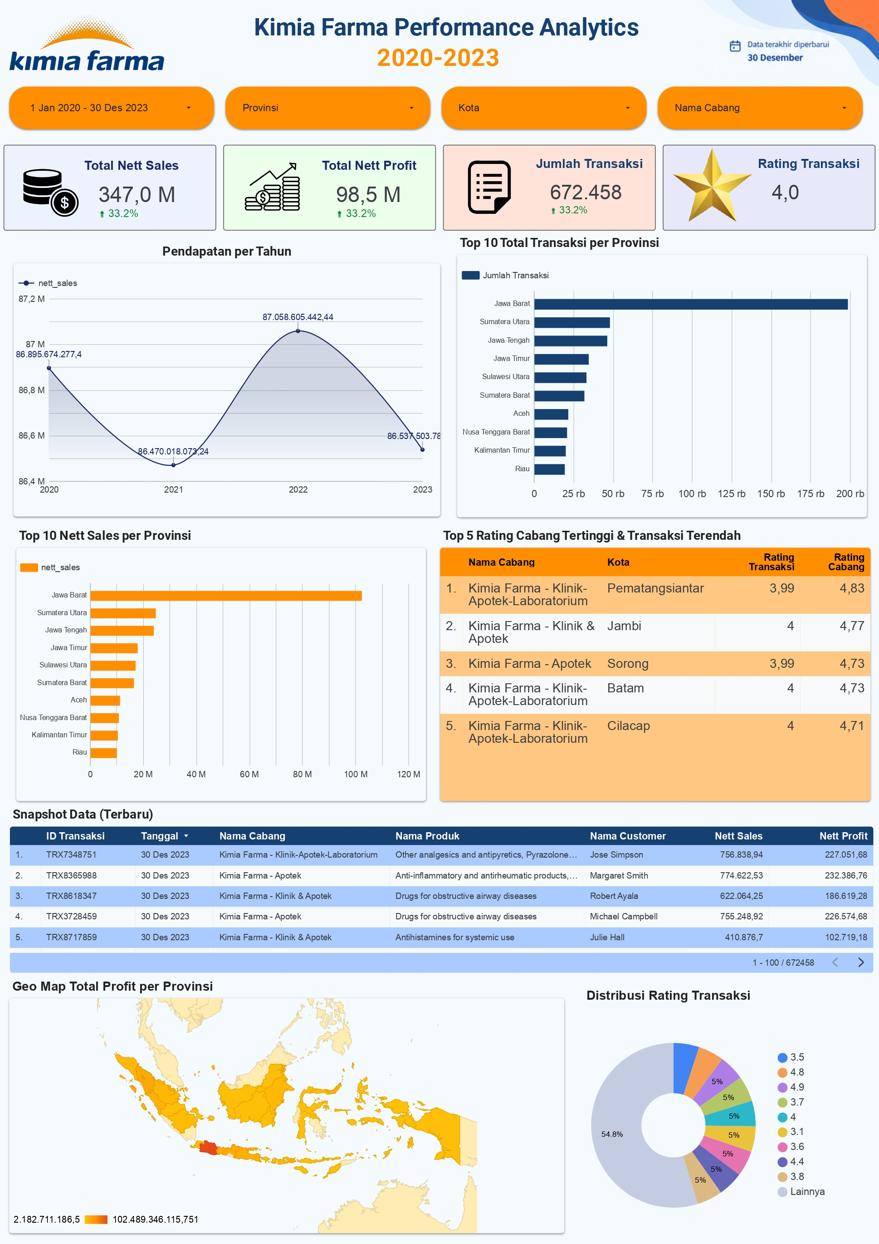
Dashboard Performance Analytics
Dashboard Kimia Farma Performance Analytics dibuat menggunakan Google Looker Studio dengan tabel tabel_analisa dari BigQuery sebagai sumber data. Dashboard ini dirancang untuk memberikan gambaran menyeluruh mengenai kinerja Kimia Farma selama periode 2020–2023, dengan filter berdasarkan provinsi, kota, dan cabang. Informasi yang disajikan mencakup nett sales, nett profit, jumlah transaksi, tren pendapatan tahunan, performa transaksi dan nett sales per provinsi, distribusi profit, snapshot transaksi terbaru, geo map total profit per provinsi, serta perbandingan rating cabang dan rating transaksi.
Link Dashboard

Slide 10
Dashboard Performance Analytics
Jawa Barat menjadi provinsi dengan jumlah transaksi dan nett sales tertinggi, menunjukkan bahwa wilayah ini merupakan salah satu kontributor utama bisnis Kimia Farma.
Nett sales relatif stabil selama 2020–2023. Penjualan turun dari 2020 ke 2021, meningkat pada 2022, kemudian kembali sedikit menurun pada 2023.
Terdapat beberapa cabang dengan rating cabang tinggi (>4,7) tetapi rating transaksi lebih rendah (±3,99–4,0), seperti Pematangsiantar, Sorong, dan Cilacap. Hal ini menunjukkan adanya potensi gap antara persepsi terhadap cabang dan pengalaman pelanggan saat bertransaksi.
Distribusi profit berbeda antarprovinsi, sehingga terdapat peluang untuk mengevaluasi provinsi dengan kontribusi profit yang lebih rendah dan mengembangkan strategi peningkatan penjualan di wilayah tersebut.
Kinerja penjualan Kimia Farma relatif stabil, dengan Jawa Barat menjadi salah satu kontributor utama. Di sisi pelanggan, terdapat beberapa cabang yang perlu dievaluasi karena adanya perbedaan antara rating cabang dan rating transaksi.

Slide 11
Thank You
X

